Slide 1
中位数与顺序统计量
内容提要：
最小值与最大值
以期望线性时间做选择
最坏情况线性时间的选择算法

Slide 2
问题描述
在一个由n个元素组成的集合中，第i个顺序统计量是该集合中第i个小的元素。
一个中位数是它所在集合的“中点元素”。
当n为奇数时，中位数是唯一的，i=( n + 1 ) / 2；
当n为偶数时，中位数有两个，即：i=n/2(下中位数)和i=n/2+1（上中位数）
不考虑n的奇偶性，中位数总出现在 处（下中位数）和 处（上中位数）。本书中所用的“中位数”指的是下中位数。
选择问题：从一个由n个不同数值构成的集合中，选择其第i个顺序统计量。
输入：一个包含n个（不同的）数的集合A和一个数i, 1≤ i ≤n
输出：元素 ，它恰大于A中其它i-1个元素。

Slide 3
问题描述
选择问题可以在O(nlgn)时间内解决：
用堆排序或合并排序对输入数据进行排序
再在输出数组中标出第i个元素即可。
还有其他更快的算法。

Slide 4
中位数与顺序统计量
内容提要：
最小值与最大值
以期望线性时间做选择
最坏情况线性时间的选择算法

Slide 5
最小值和最大值
最小/最大值：进行n-1次比较，时间复杂度为θ(n)；
假设集合放在数组A中，且length[A] = n。
MINIMUM ( A )
min ← A[1];
for i ← 2 to length[A]
do if min > A[i]
then min ← A[i]
return min
总共比较了n - 1次，时间复杂度：O(n)

Slide 6
最小值和最大值
同时找最小值和最大值
1）记录比较过程中遇到的最小值和最大值；
2）成对处理元素，先比较两个输入元素，把较小者与当前最小值比较，较大者与当前最大值比较（每对元素需要3次比较）
MAX-MINIMUM ( A )
if length[A] is odd
then min ← A[1]; max ← min;
else min ← MIN( A[1], A[2] ), max ← MAX( A[1], A[2] );
i ++;
while i ≤ length[A]
min ← MIN( MIN(A[i], A[i+1]), min )
max ← MAX( MAX(A[i], A[i+1]), max )
i ← i+2;
end
return min, max

Slide 7
最小值和最大值
如何设定当前最小值和最大值的初始值：依赖于n的奇偶性
如果n是奇数，将最小值和最大值都设为第一个元素的值；
如果n是偶数，就对前两个元素做一次比较，以决定最小值和最大值的初始值。
总的比较次数：
如果n是奇数，那么总共做了 次比较
如果n是偶数，总共做了 次比较。
时间复杂度为：O(n)

Slide 8
中位数与顺序统计量
内容提要：
最小值与最大值
以期望线性时间做选择
最坏情况线性时间的选择算法

Slide 9
以期望线性时间做选择
基本思想：采用分治策略，借鉴快速排序的随机划分法，对输入数组进行递归划分，但是只处理划分的一边。
RANDOMIZED-SELECT ( A, p, r, i )
if p = r // 临界问题处理
then return A[p]
q ← RANDOMIZED-PARTITION( A, p, r ) //进行划分，返回划分元下标
k ← q – p + 1 // k=rank(A[q]) in A[p,…,r], 返回划分元的序号
if i = k
then return A[q];
else if i < k
then return RANDOMIZED-SELECT ( A, p, q - 1, i )
else
return RANDOMIZED-SELECT( A, q+1, r, i – k )

Slide 10
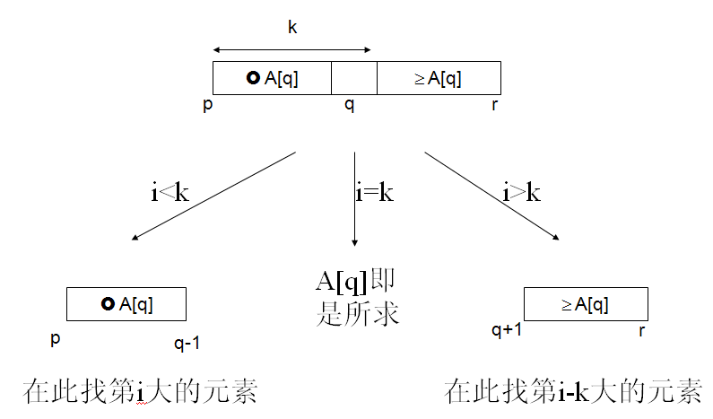
以期望线性时间做选择

Slide 11
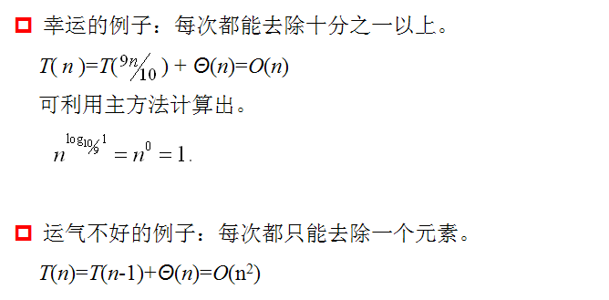
以期望线性时间做选择
时间复杂度分析：

Slide 12
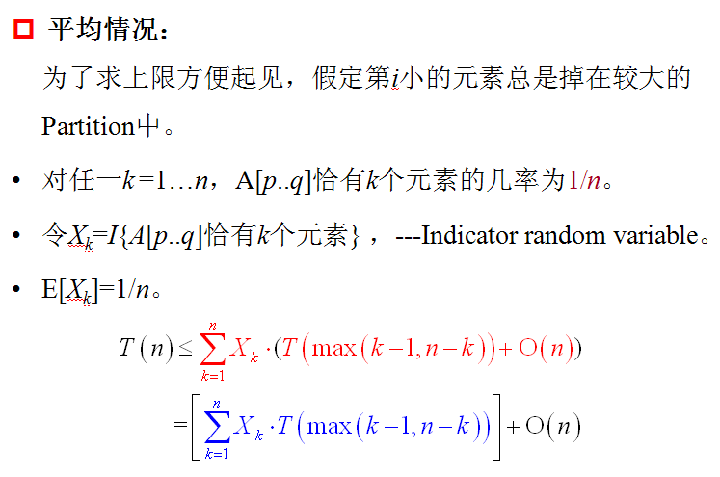
以期望线性时间做选择

Slide 13
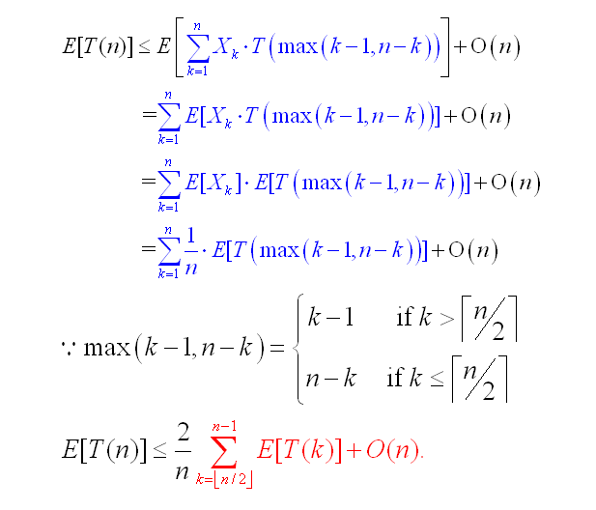
以期望线性时间做选择

Slide 14
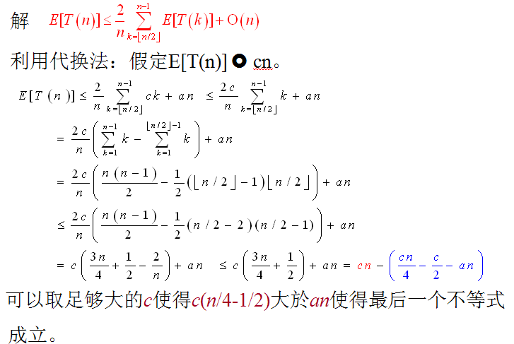
以期望线性时间做选择

Slide 15
中位数与顺序统计量
内容提要：
最小值与最大值
以期望线性时间做选择
最坏情况线性时间的选择算法

Slide 16
最坏情况线性时间的选择
Blum, Floyd, Pratt, Rivest, Tarjan (1973)
Idea: 生成一个保证很好的主元,
递归地生成主元
递归的复杂度不能超过n

Slide 17
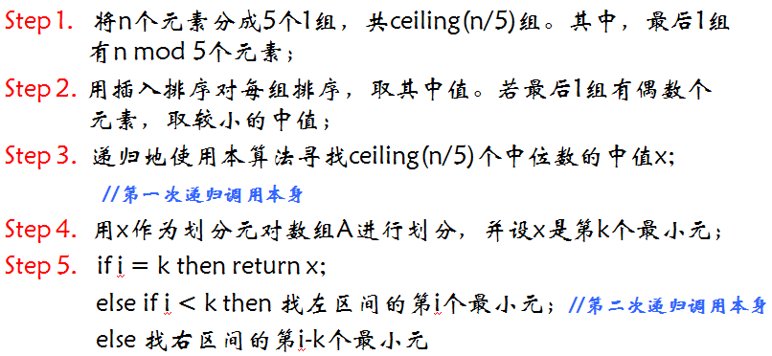
最坏情况线性时间的选择
基本思想：类似RandomizedSelect算法，通过对输入数组进行递归划分来找出所求元素，但是算法保证每次对数组的划分是个好划分
主要步骤：

Slide 18
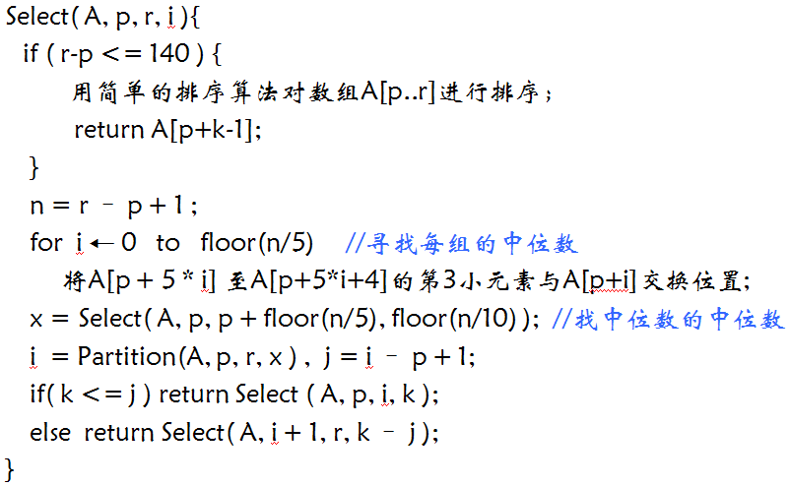
最坏情况线性时间的选择

Slide 19
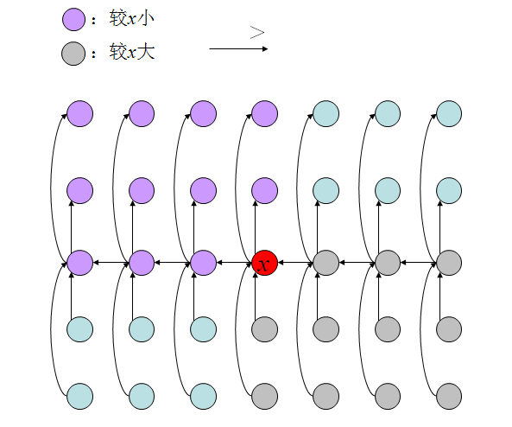
最坏情况线性时间的选择

Slide 20
最坏情况线性时间的选择
时间复杂度分析：
由上页图示，可知至少有 的元素较x来得大。
同理，至少有3n/10 -6 的元素较x来得小。
如果Partition过，i ≠ k，则至多只要在7n/10+6个元素的情況下递归调用Select。
而先前找出 小组中位数的中位数时，只在n/5个元素的情况下递归调用 Select。
故T(n)=T( )+T(7n/10+6)+Θ(n), for n >= 140.

Slide 21
最坏情况线性时间的选择
利用替换法，令T( n ) = O( cn )
假设n>140时，c>=20a，上式就可以成立！

Slide 22
最坏情况线性时间的选择
Question:
1.为什么不是3个元素一组?
2. 若是7个元素一组呢?

Slide 23
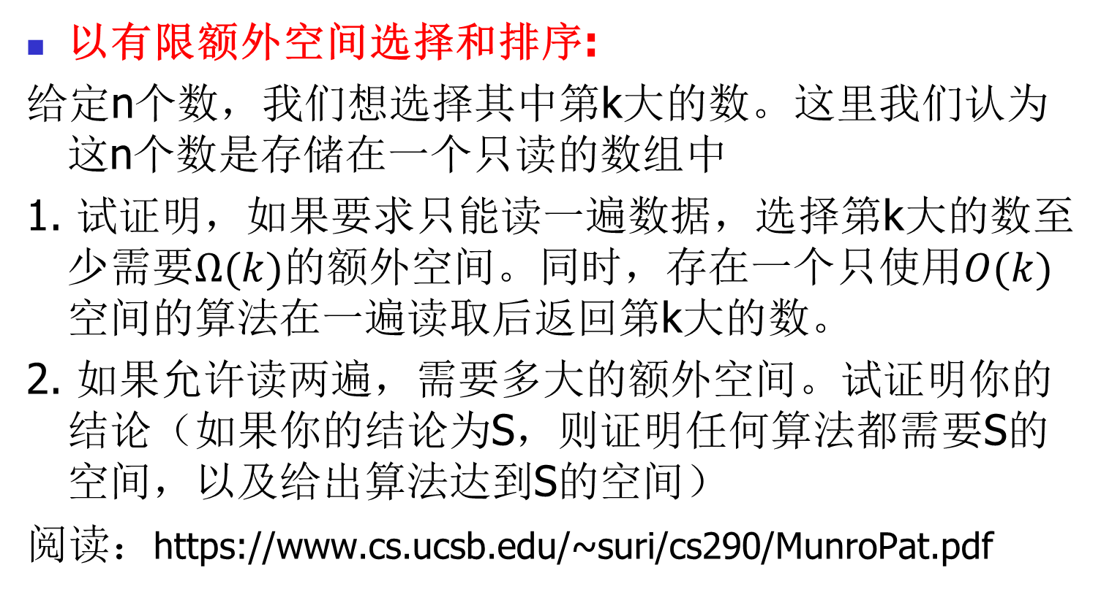
思考题2
以有限额外空间选择和排序:
给定n个数，我们想选择其中第k大的数。这里我们认为这n个数是存储在一个只读的数组中
1. 试证明，如果要求只能读一遍数据，选择第k大的数至少需要$Ω(k)$的额外空间。同时，存在一个只使用$O(k)$空间的算法在一遍读取后返回第k大的数。
2. 如果允许读两遍，需要多大的额外空间。试证明你的结论（如果你的结论为S，则证明任何算法都需要S的空间，以及给出算法达到S的空间）
阅读：https://www.cs.ucsb.edu/~suri/cs290/MunroPat.pdf

Slide 24
作业，上机与习题课
作业：8.3-2，8-2，9.3-1
上机题：实现一个最坏情况下以线性时间选取第k大元素的算法
习题课： 9.3-6

